Slide 1
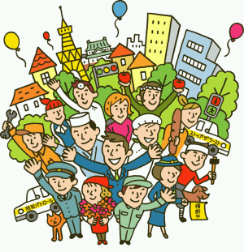
일본 전후 사회변화
7조
신우진
함찬석
심혜선
김경하
서태욱

Slide 2
목 차
전후 일본사회의 민주화
일본 가족의 구조변동
전후 일본의 기업구조
전후 일본사회의 계층구조
전후 일본의 생활방식

Slide 3
전후 일본사회의 민주화
(정치적 근대화)

Slide 4
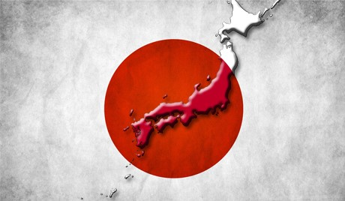
민주주의
정치권력을 평등한 국민 모두에게 나누는 것
일본 민주주의 기원
자유민권운동
메이지 헌법의 제정
정당 내각과 의회 중심의 정치( 다이쇼우 민주주의)

Slide 5
일본의 민주화의 방향 문제
위에서 시작한 산업화 >>위에서 시작한 민주화 = 시민들의 의식
지도자들만의 민주화로 인한 자유민권 운동
유학 사상과 문화차이
천황의 존재와 전통주의와의 충돌
지배하던 시절의 여운,
모든 사람이 평등하다는 생각 X

Slide 6
헌법 제정
천황은 “일본국 및 일본 국민의 통합의 상징”
중의원과 참의원 2원제 채택
인종.신조.성별. 신분.재산 등으로 선거자격 차별 금지
국민주권, 평화주의, 기본적 인권의 중시
한국전쟁 후
헌법 제9조의 전쟁포기 조항에 대해 침략 전쟁에 한하여 포기한 것 – 자위대 형성.
민주화?

Slide 7
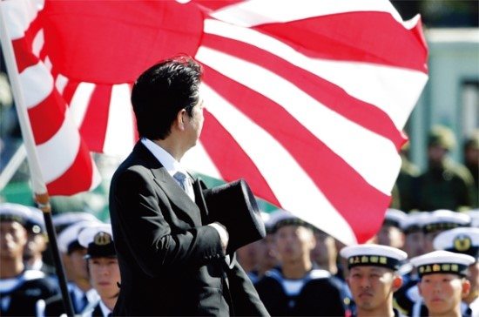
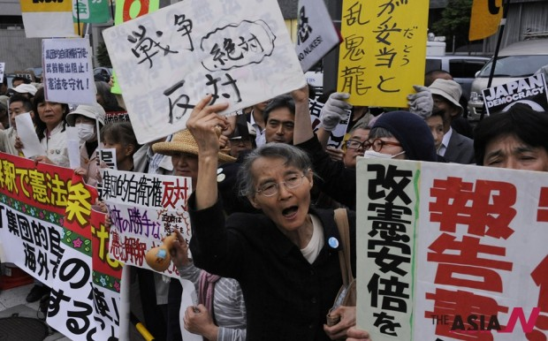
아베의 헌법 개정
아베의 헌법 개정에 반발 하는 시민들.
완벽한 민주화를 위한 시위

Slide 8
1. 일본의 전통가족 [이에]
2. 일본의 전통친족 [동족]
3. [이에] 게마인샤프트의 해체
4. [동족] 게마인샤프트의 해체
일본 가족의 구조변동

Slide 9
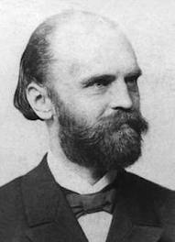
1. 일본의 전통가족 [이에]
독일의 사회학자
퇴니스(Ferdinand Tonnies) 는 사회형태를 두 가지 범주로 분류했다.
게마인샤프트 (Gemeinshaft) 게젤샤프트 (Gesellshaft)
공동사회를 뜻하는 게마인샤프트는
사랑, 우정을 기초로 인격적, 영속적,
정서적으로 맺어진 집단이다.
가족, 촌락, 신앙공동체 등이 여기에 속한다.
이익사회를 의미하는 게젤샤프트는
이해관계를 기본으로 맺어진 집단이다.
서로의 이익을 위해서 협동하며
집단을 유지한다.
대표적인 것이 회사, 정당 등이다.

Slide 10
장자[長子] 상속제
가부장에 가족의 한 형태로서 가장에 통제를 받고 가장이
죽거나 은거할 때 가독[家督] 상속자가 역할을 대신한다.
일본 이에 제도에서 상속자는 장남이다.
말자 [末子] 상속제
지방에 따라 형들이 차례로
분가해 마지막 남은 남자가
장자가 된다.
말자상속제는 균분 상속제에 가깝다고 하지만 완전한 규분 상속제는 일본에서 실행되지 않았다.
아네가토쿠
[姉家督]
제1자가 여자의 경우
제2자 이하에 남자가 있어도 여형제가 장자가 된다

Slide 11
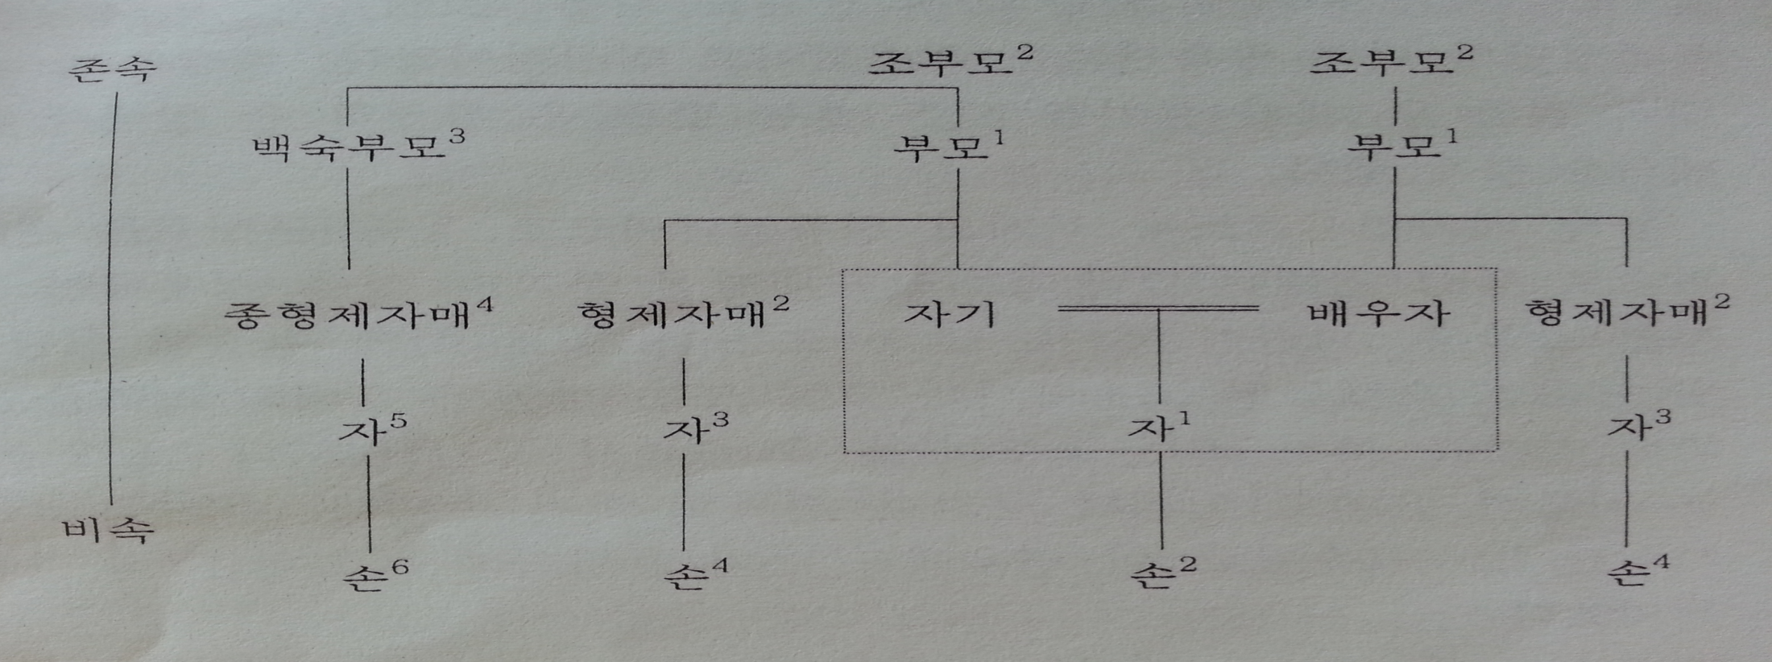
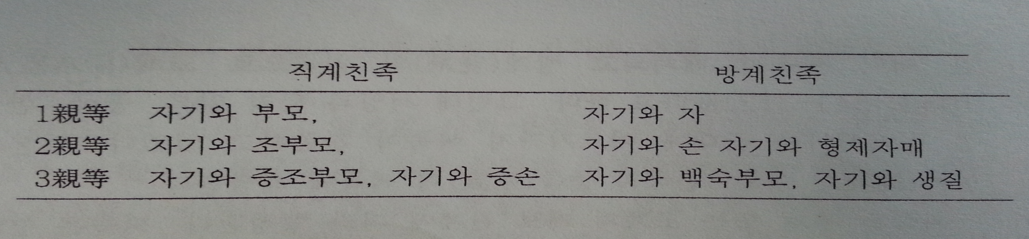
2. 일본의 전통친족 [동족]

Slide 12
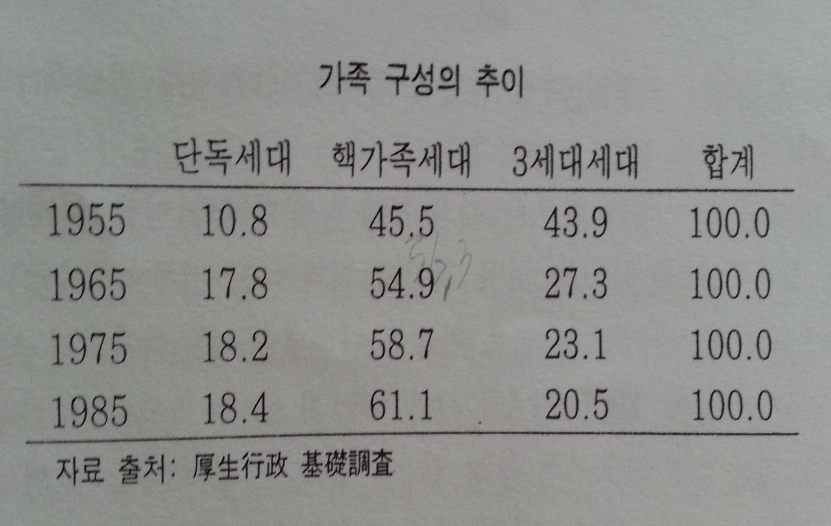
3. [이에] 게마인샤프트의 해체
1) 전통적 [이에] 제도가 기능적으로 적합했던 자영업 가족의 범위는 급속한
산업화로 축소됐다.
2) 근대화 진행과 함께 민주화를 요구하는 국민 의식이 점차 강해져 가부장제
가장의 전제 지배와 같은 형태는 더 이상 우용되기 어려웠다.
3) 근대화는 여성해방을 가져온다.
4) 전통적 [이에] 제도는 집단중심이며 개인 중심은 아니였다.
5) 근무지의 잦은 이동을 가져온 근대 산업사회의 기능적 요구 때문에 부모와
자식이 함께 살기 어려운 경우가 점점 늘었다.

Slide 13
4. [동족] 게마인샤프트의 해체
일본의 사회적 근대화가 진척됐다고 할 수 있다.
가족은 개인 중심적 집단으로 부부 1대 뿐이므로 조상 이라는 관념을 지닐 여지가 없다.
생전의 부모와 조부모에 대한 관념은 존재하지만 이는 조상 이라는 관념이 아니라 직계존속의
친족 관계로 표현
[이에] 게마인샤프트의 해체는 동족 게마인샤프트 해체를 불렀고 [이에] 게마인샤프트와 동족 게마인샤프트의 해체는 조상 숭배의 해체

Slide 14
전후 일본사회의 기업구조

Slide 15

게마인샤프트 / 게젤샤프트 :
독일의 사회학자 F.퇴니에스가 사용한 사회의 범주개념
게마인샤프트 [Gemeinschaft]
: 공동사회. 선택의지와 상대되는 본질의지에 입각한 사람들의 목적적, 전인격적 결합체.
본질의지에 따른 사람들의 결합관계는 감정적이고, 매우 긴밀한 성질을 가짐.
감정의 대립이나 증오와 같은 분리적 요소를 가지면서도, 본질적으로는 사람들이 항상 결합해 있는 사회.
전통이나 관습, 종교가 강력이 지배하고, 정서적 일체감 속에서 사람들이 융합적으로 생활하는 사회.
폐쇄적인 작은 사회에서 성립되고 지속될 수 있으며, 사회가 확대되고 개방됨에 따라 게젤샤프트로 이행하게 됨.
게젤샤프트 [Gesellschaft]
: 이익사회. 선택의지에 입각한 사람들의 수단적, 일면적 결합체.
선택의지에 따른 사람들의 결합관계는 관심이 일치하는 데가 있고, 등가의 교환이 전제가 되는 경우에만 성립함.
합리적, 계약적 성질을 가지고 여러 결합요소를 지니면서도, 본질적으로는 사람들이 항상 분리되어 있는 사회.
남이 일정한 범위를 넘어서 자기 영역에 들어서는 것을 거부하고, 이성적 자유를 보유하면서 생활을 영위하는 사회.
항상 사람들 사이에 긴장관계를 만들어내고, 개인의 원자화와 소외를 초래하기도 함.

Slide 16
일본식 경영이란 ?
종신고용
일본식경영
연공서열제
조직화된 노동조합

Slide 17
일본식경영이 도입된 시기
1차세계대전후 부터 1931년 만주사변이후까지 도입기
1
1 차 세계대전이후 대기업의 현저한 발전
2
Why?
시기적 중공업 부문 기술혁신에 의해
숙련 노동자의 양성이 필요 -> 견습제도
(종신고용제)
3
시기적 노동 운동의 열기가 높아져 서구의
사상 유입 으로 인한 노동운동 대책

Slide 18
전후 일본 사회계층의 구조변동

Slide 19
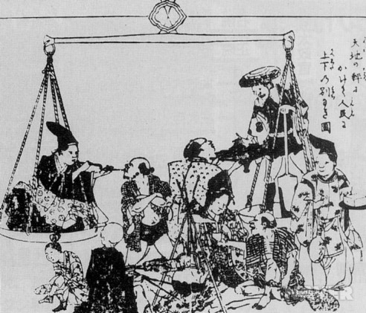
일본 근대 사회계층
제2차 세계대전 이전 일본의 사회계층은 ‘사공농상’이라는 신분제 서열을 폐지해 직업선택의
자유와 사유제의 확립이 실현됬으나, 19세기 유럽과 비슷한 계급 사회를 만들기 시작했다. 계급은 신분과 달리 계층적 지위가 선천적으로 결정되는 것이 아니다. 원리상 ‘사민평등’이나
계급간 격차가 크고 계급간 사회이동이 어렵다.
사민평등 : 천지간의 저울에 달아서 인민에게 상하의 구별이 없다.

Slide 20

제2차 세계대전 이전 일본의 8계급
귀족계급
자본가계급
황족을 제외한 사회
최상위 계층
19세기 유럽형 자본가 계급
부르주아계급
구 구쿄우, 구 도쿠가와, 구 다이묘등
알려진 사람들은 개별적으로 존재하고 있으나. 특권적 지위는 소멸함
자본가 계급의 지위와 구분이
불명확화 해졌다.

Slide 21
신중간 계급
지주 계급
기생적 지방 부호만으로
머무름 지주/소작 관계가
주요 사회 문제로 대두
고등교육을 받아
승진한 관리직
고등교육의 대중화 대/중규모
기업조직증가로 인한 대규모 팽창
농지개혁으로 일본 농촌에서
대지주는 없어지게 된다

Slide 22
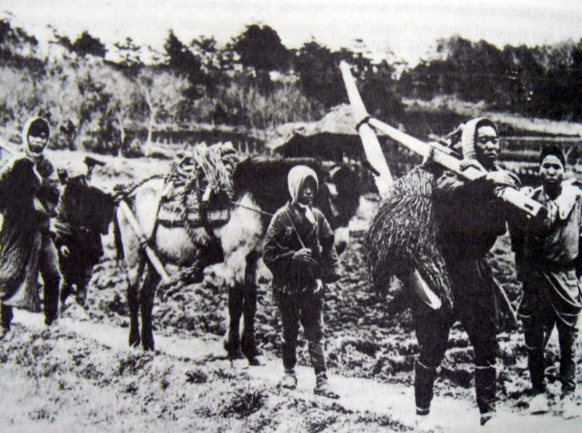
농민계급
구중간 계급
단일계급이 아닌 호농층,
중견 자작농층, 소작 빈농층
으로 나누어 진다
자영상인과 장인
자영업의 비율은 낮아지고
자영업자의 고용화가 진행
농가의 계층적 지위가 상대적
하락, 토지를 빌려 대규모 경영농
으로 방향전환

Slide 23
노동자 계급
도시 하층 계급
‘공원’으로 자리잡고 싼 임금을
받으며 직원과 명확한 신분차가
있었다.
불안정한 잡일에 종사
빈민가에 산제해 있었다.
노동입법으로 사회적 지위가 높아짐
임금의 차이도 없어짐
빈곤층이 현저히 감소한다

Slide 24
목차
1.공동체. 가족.학교.직장의 통전기 패턴
2. 전후기의 공유된 경험과 표준화된 생활방식

Slide 25
공동체 가족.학교.직장의 통전기 패턴
※통전기란??
공황기에서부터 전쟁을 거쳐 전후기에 이르기까지 만들어졌던 정치.경제 제도

Slide 26
도시로의 인구유입
19세기 이래 진행되던 대도시로의 인구유입이 재개 됨
→ 도시인구의 증가
1950년 국민의 38%였던 일본의 도시인구가 1975년에 75%로 증가함

Slide 27
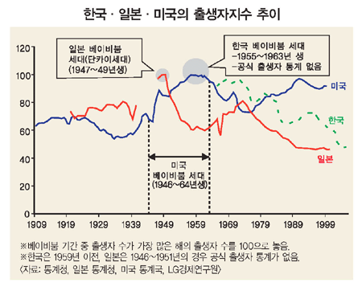
베이비 붐

Slide 28
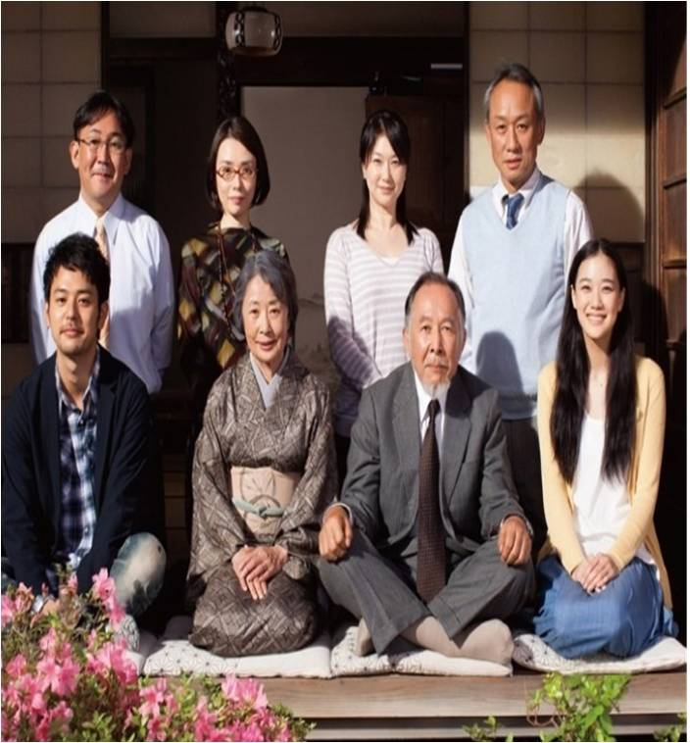
다양한 가족형태
핵가족과 확대가족, 이 두가지 가족형태가 공존
1920년대에 핵가족이 전체가족의 54%차지,
나머지 대부분은 3세대가 같이 사는 확대가족

Slide 29
생활
1950대 후반으로 접어들기 전까지, 소비재(전등, 라디오, 전화기 등)는 1920년대와 다르지 않았음
1950년대까지 대도시적인 것과 지방적인 것이 혼재된 상태로 지속
1950년대까지의 문화 및 여가활동은 전전과 마찬가지로 신사나 절에서 열리는 축제같은 공동체 행사에 참가하거나 명절 때 조상의 마을을 방문하는 것이 전부

Slide 30
전후기의 공유된 경험과 표준화된 생활방식
수십 년에 걸친 급속한 성장의 시대에 심대한 사회변화가 일어남
경제수준 : 전쟁기와 전후 초기의 사건들에 의해 상당히 평등화 됨
표준화된 생활방식을 지향하는 풍조가 생겨남
농촌과 도시의 생활격차 줄어 듬
학벌중심의 위계가 상당히 완화 됨

Slide 31
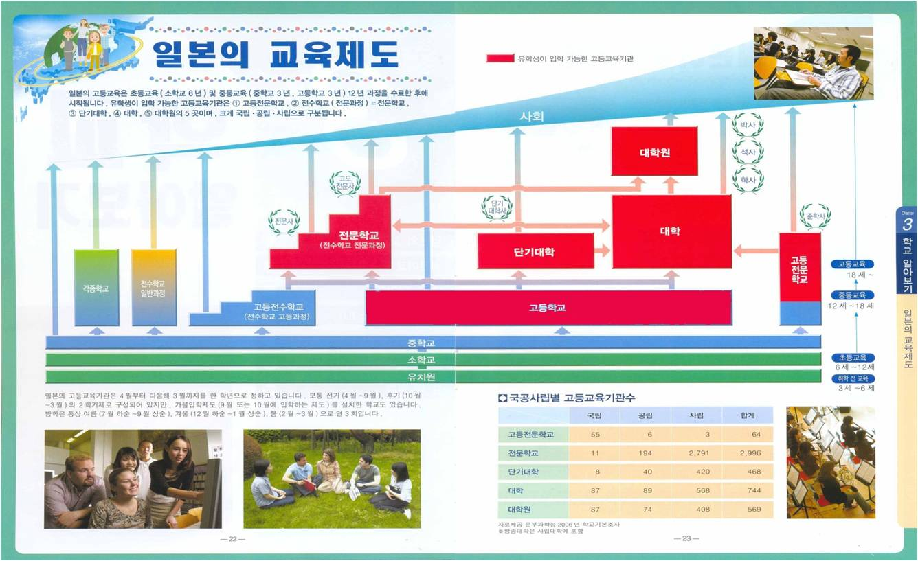
교육(학교)

Slide 32
직장
대다수 노동자가 가업에 종사하지 않음
상하관계가 축소되고 평등주의가 확산
화이트칼라(사무직에 종사하는 사람)와 블루칼라의(생산직에 종사하는 사람) 격차가 줄어듬

Slide 33
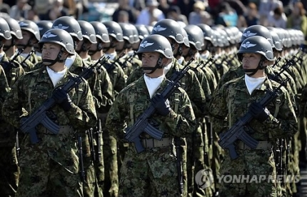
군사

Slide 34
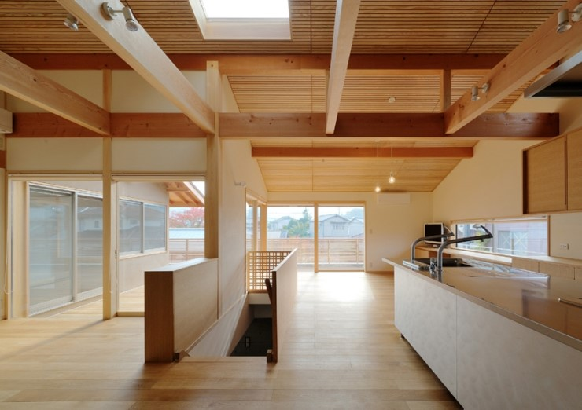
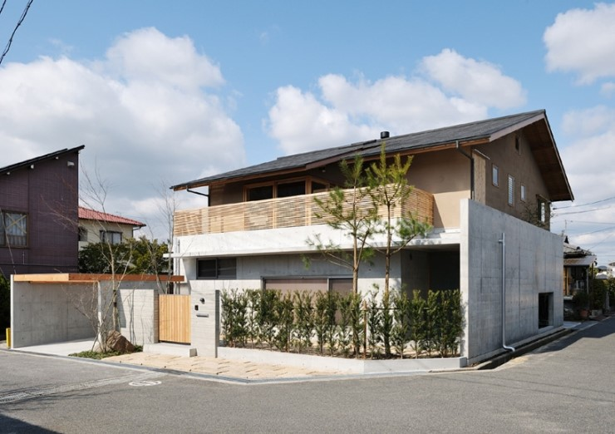
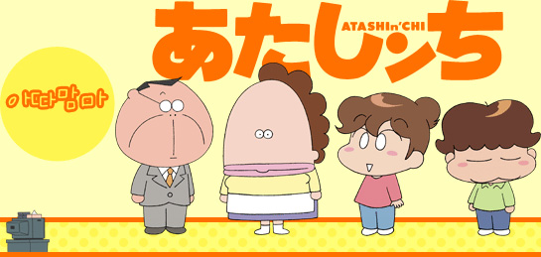
가족생활과 건축
1인 가구의 증가와 확대가족의 감소에 따라 2대가 함께 사는 핵가족은 규범적인 가족생활의 형태로 됨
핵가족은 ‘신 중산층’ 집단이 중심을 이룸
침실은 식사, 취사 공간과 분리 됨
탁자와 의자가 좌식생활을 대체
아이들은 자기만의 독립된 방을 갖게 됨

Slide 35
교제방식, 결혼
20세기 초, 상류층과 중산층의 일본인은 주로 중매를 통해 결혼 함 (お見合い 오미아이)
대학생과 젊은 노동자 사이에서는 ‘데토(デート 데이트)를 하는 풍조가 유행

Slide 36
